Slide 1

Инварианты в алгоритмах над массивами: поиск и сортировка
Курс: Теоретическая информатика

Slide 2
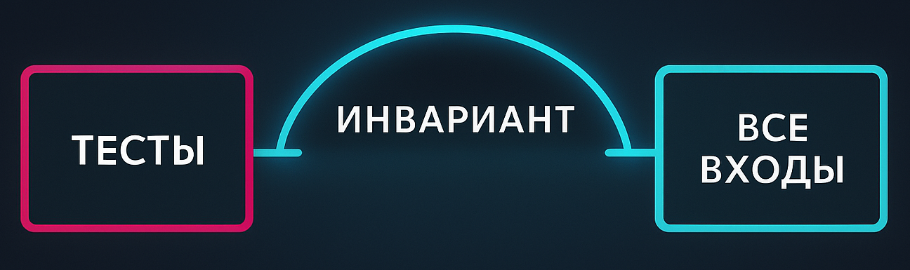
Зачем нам инварианты
Тесты — это частные случаи.
Инвариант — свойство, которое верно до и после каждого шага.
Дают гарантию «для всех входов».
Термины: «и», «или», «не», «следует».

Slide 3
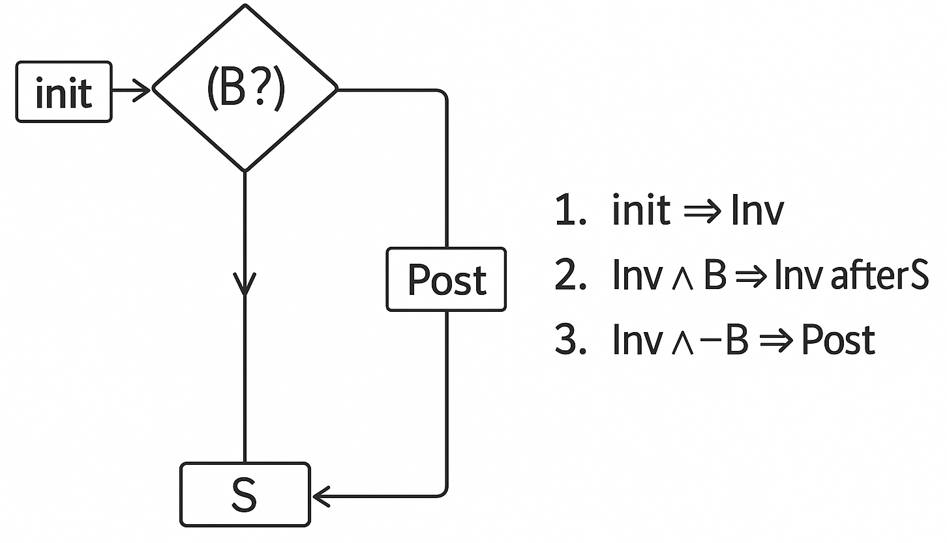
Цикл: схема доказательства
Init ; while (B) { S }
Инициализация следует инварианту.
(Инвариант и условие) следует сохранению инварианта после шага.
(Инвариант и не-условие) следует постусловию.

Slide 4
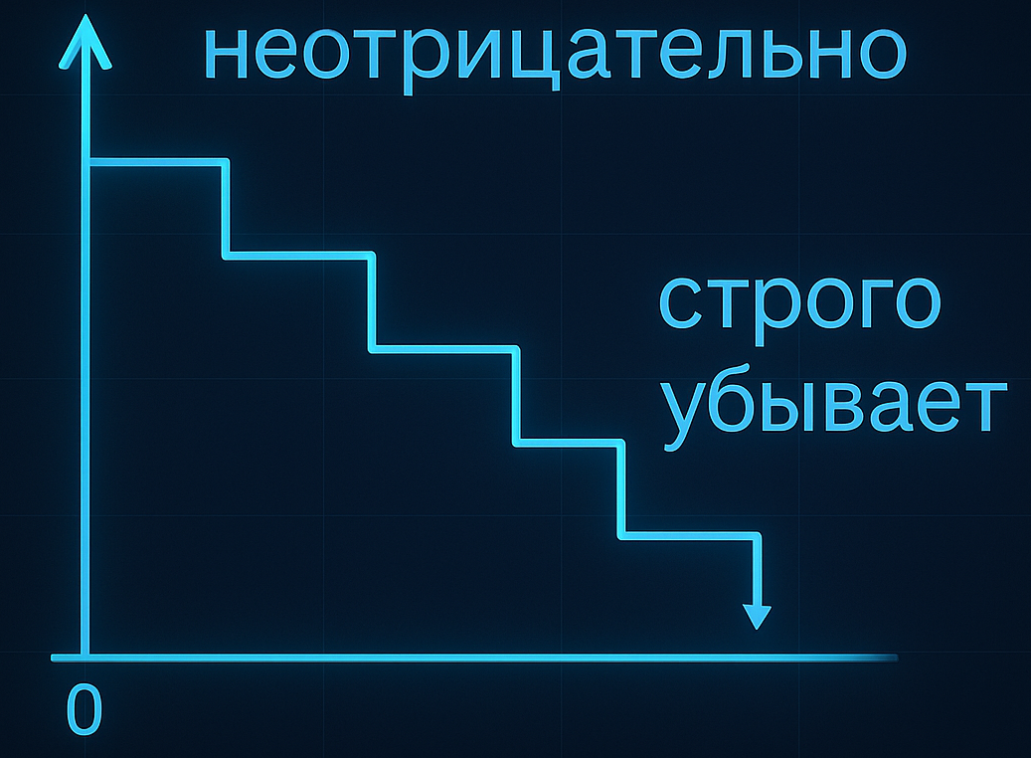
Завершение: вариант-функция
Вариант: целое, неотрицательное, убывает на каждом шаге.
Примеры: n − j, hi − lo + 1.
Инвариант + вариант ⇒ алгоритм корректен и завершится.
Notes:
\

Slide 5
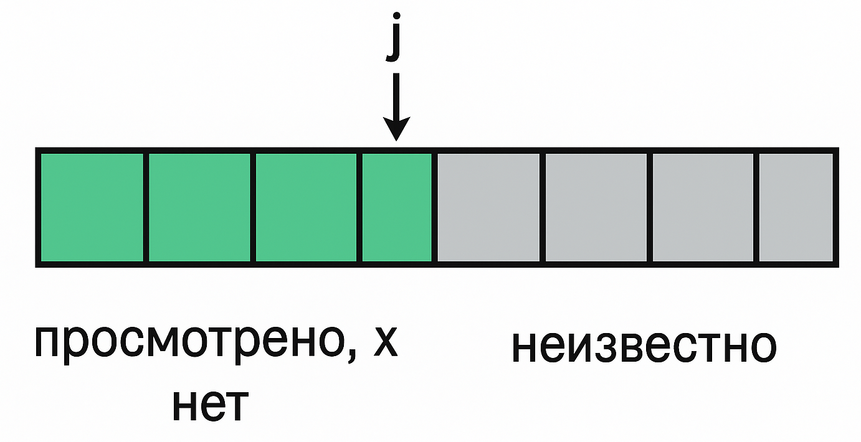
Линейный поиск: простой инвариант
Инвариант: «в первых j элементах искомого x нет».
Вариант: n − j.
Постусловие: либо найден индекс, либо −1.
int IndexOf(int[] a, int x) {
for (int j = 0; j < a.Length; j++) {
if (a[j] == x) return j; // инвариант сохраняется
}
return -1;
}

Slide 6
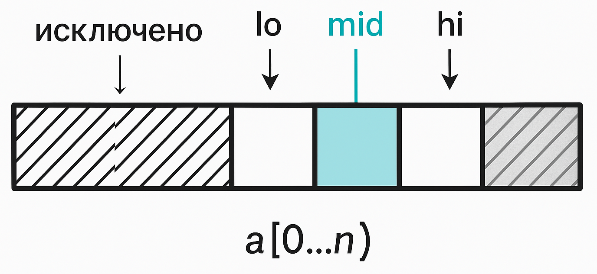
Двоичный поиск: инвариант отрезка
Предусловие: массив отсортирован по неубыванию.
Инвариант: «если x есть, то он только в [lo..hi]».
Вариант: hi − lo + 1.
int BinarySearch(int[] a, int x) {
int lo = 0, hi = a.Length - 1;
while (lo <= hi) {
int mid = lo + (hi - lo) / 2;
if (a[mid] < x) lo = mid + 1;
else if (a[mid] > x) hi = mid - 1;
else return mid;
}
return -1;
}

Slide 7
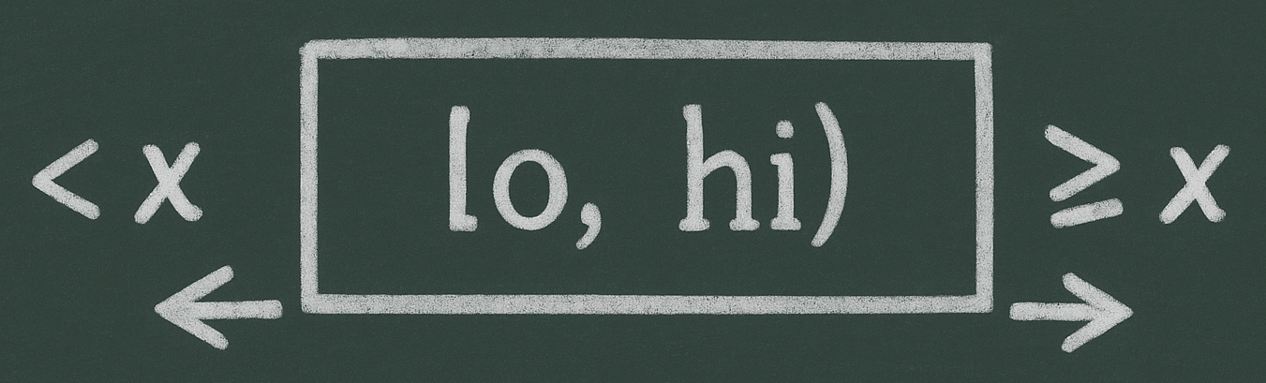
lower_bound: первый индекс, где a[k] ≥ x
Полуинтервал [lo, hi)
Инвариант: слева всё < x, справа всё ≥ x.
Ответ: lo (когда lo == hi).
int LowerBound(int[] a, int x) {
int lo = 0, hi = a.Length;
while (lo < hi) {
int mid = lo + (hi - lo) / 2;
if (a[mid] < x) lo = mid + 1; else hi = mid;
}
return lo;
}

Slide 8
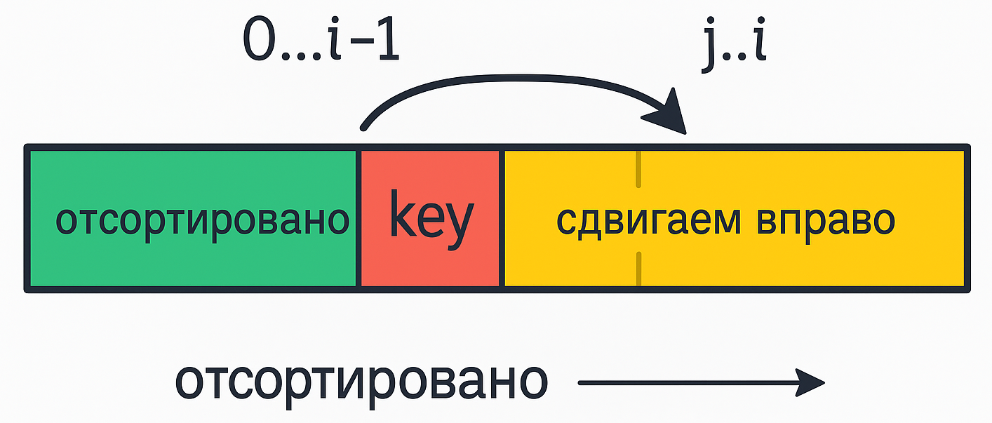
Сортировка вставками: два инварианта
Внешний инвариант: a[0..i−1] отсортирован.
Внутренний инвариант: a[0..j−1] отсортирован; [j..i] — сдвинулись элементы > key.
Варианты: i растёт; j убывает.
void InsertionSort(int[] a) {
for (int i = 1; i < a.Length; i++) {
int key = a[i]; int j = i - 1;
while (j >= 0 && a[j] > key) { a[j + 1] = a[j]; j--; }
a[j + 1] = key;
}
}

Slide 9
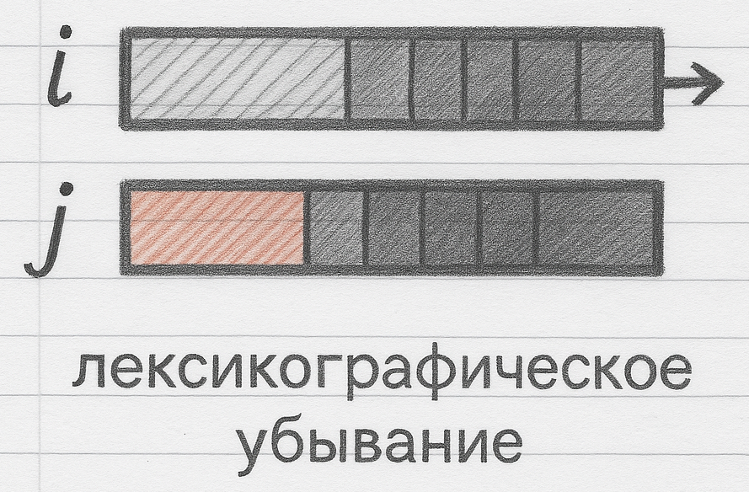
Вложенные циклы: лексикографический вариант
Пример: считаем пары (i, j), где i < j и a[i] == a[j]. Инварианты:
внешний: «все пары с левым индексом < i уже учтены»;
внутренний: «для текущего i учтены пары с k < j». Вариант: пара (n − i, n − j) убывает лексикографически.
int CountPairs(int[] a) {
int cnt = 0;
for (int i = 0; i < a.Length; i++)
for (int j = i + 1; j < a.Length; j++)
if (a[i] == a[j]) cnt++;
return cnt;
}

Slide 10
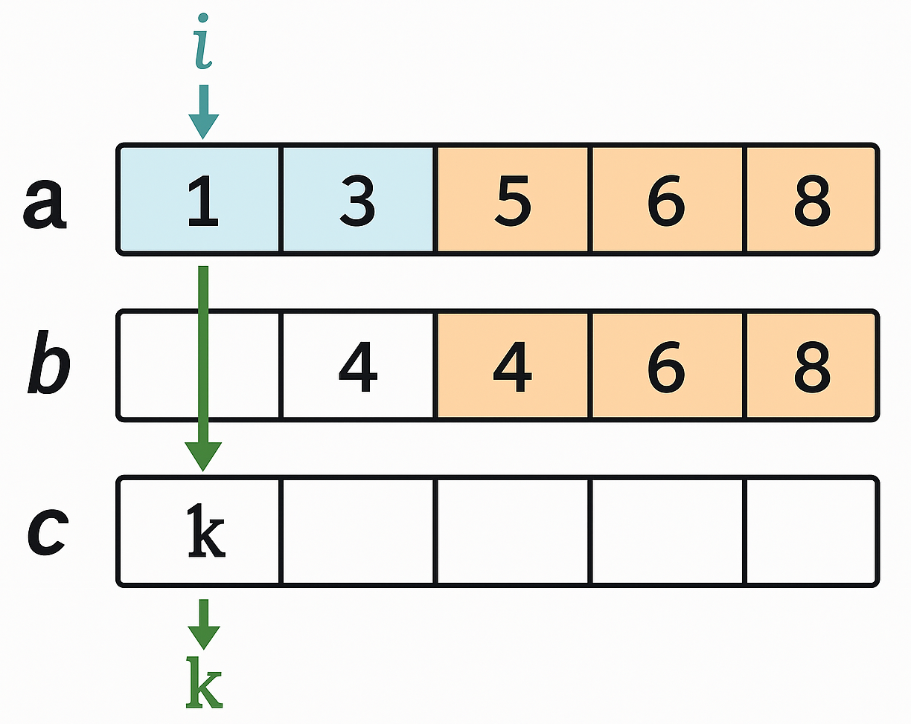
Слияние двух отсортированных массивов
Постусловие: c — корректное отсортированное слияние a и b.
Инвариант: c[0..k−1] — слияние a[0..i−1] и b[0..j−1].
Вариант: ( |a| − i ) + ( |b| − j ).
int[] Merge(int[] a, int[] b) {
var c = new int[a.Length + b.Length];
int i = 0, j = 0, k = 0;
while (i < a.Length && j < b.Length)
c[k++] = (a[i] <= b[j]) ? a[i++] : b[j++];
while (i < a.Length) c[k++] = a[i++];
while (j < b.Length) c[k++] = b[j++];
return c;
}

Slide 11
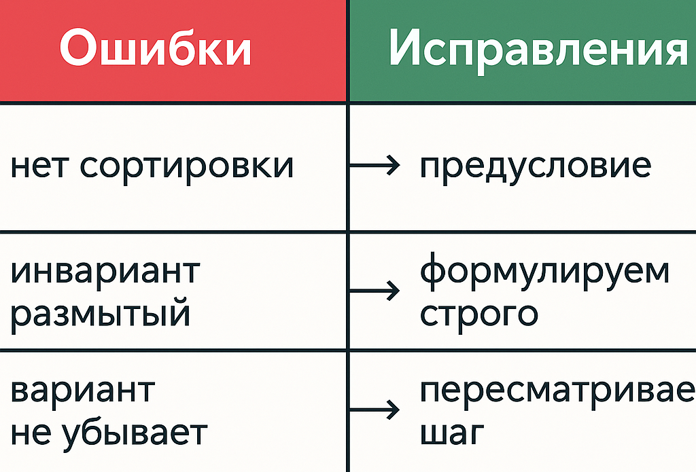
Типичные ошибки и как их ловить
Забыли предусловие: массив должен быть отсортирован.
Инвариант сформулирован «размыто».
Не убывает вариант-функция.
Лекарство: Debug.Assert на ключевых шагах.

Slide 12
Итоги лекции
Инварианты: формулируем коротко и проверяемо.
Вариант: неотрицателен, убывает.
Поиск, lower_bound, вставки, вложенные циклы, merge.
Дальше — применяем это в проектах и отчётах.

